Slide 1
ORGANIZACIÓN TERRITORIAL
Es la forma en que se divide el territorio considerado sea nacional o no
Para afrontar exigencias de los estados de guerra o conmoción interna
Determinación de la organización territorial, es responsabilidad del órgano ejecutivo y los comandos estratégicos.
TERRITORIO
Es una porción de globo terráqueo y podrá comprender tierra firme, el mar, las islas, los ríos, los lagos y el espacio aéreo situado sobre aquellos.

Slide 2
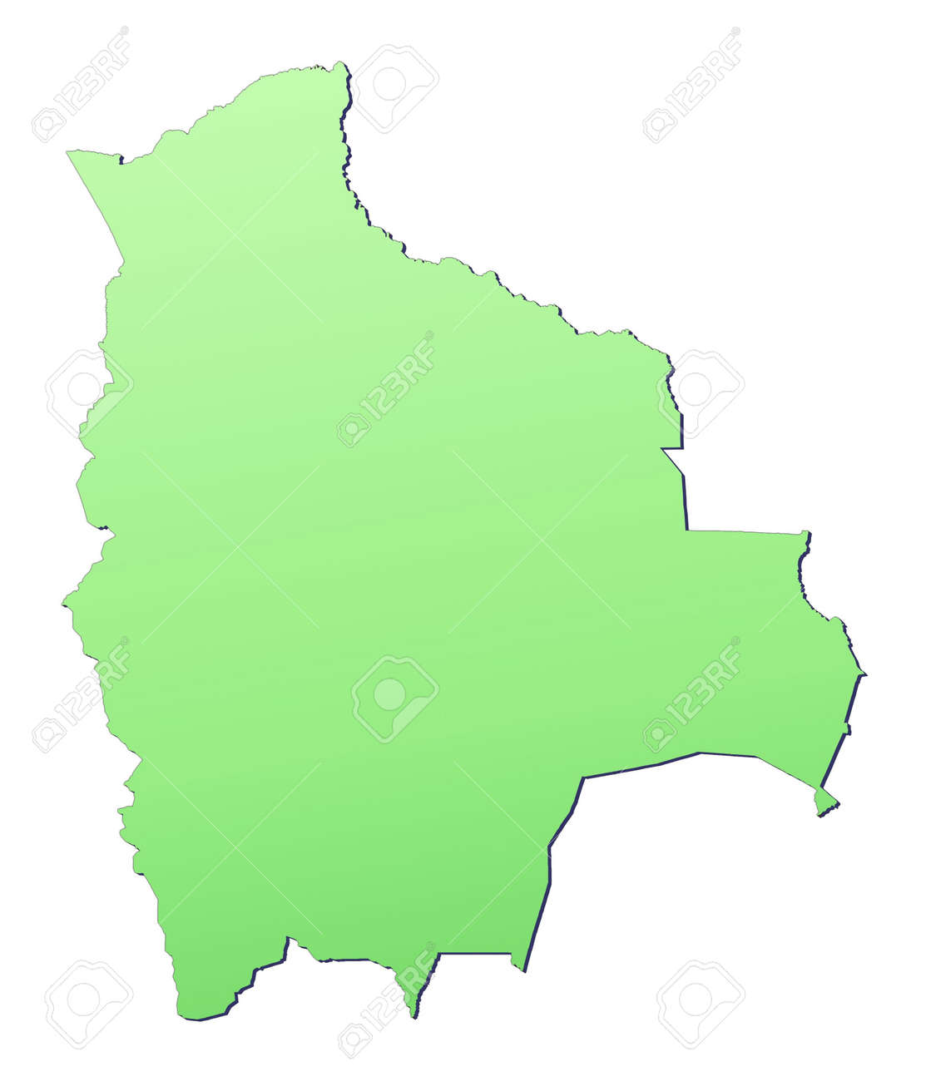
ORGANIZACIÓN TERRITORIAL ANTES Y DURANTE LA GUERRA DEL CHACO
Sin criterios concretos y coherentes en la división militar del país.
Subdivisión territorial, con fines de organización y Adm. Mil.
Regiones militares
División Adm.,o territorial para la organización, control y operaciones militares.
Circunscripciones militares
Jefatura de frontera
Constituido por un jefe de frontera y personal correspondiente para control y seguridad con un país limítrofe

Slide 3
FACTORES QUE DETERMINARON LA ORGANIZACIÓN TERRITORIAL
ANTECEDENTES HISTORICOS
Antes/la guerra de Chaco proyectos no definidos, sobre Org. Mil. Territorial del país
Zona del Interior
Regiones militares
División del territorio
Jefatura de frontera
Zona de etapas
Teatro de Operaciones
Circunscripciones militares
Distritos militares

Slide 4

FACTORES QUE DETERMINARON LA ORGANIZACIÓN TERRITORIAL
Solo se atendía el área estratégica del Pacifico.
En el olvido los valles y el oriente .
Hasta finales de la guerra del chaco:
1991 se establece Organización territorial militar
Áreas estratégicas
Teatros de operaciones
Seguridad
Regionalización obedece a los principios:
Desarrollo
NACIONAL
Soberanía e integración

Slide 5
DEFINICIÓN DE ORGANIZACIÓN TERRITORIAL
Desde el punto de vista de la defensa nacional
Es la forma en la que se divide el territorio, sea nacional o no.
Para exigencias de los estados jurídicos de guerra y/o conmoción interna
Factores políticos, económicos y sociales
Mayor control y ejercicio del poder cuando el país esta regionalizado por áreas
Factor político
Factor económico
RR. NN. En la periferia del país obliga a la organización de puestos fronterizos.
Mayor integración.
Unidad nacional.
Factor social

Slide 6
FORMAS DE ORGANIZACIÓN TERRITORIAL
MILITAR OPERATIVA
Áreas estratégicas
Teatros de guerra
Teatro de operaciones
Zona de operaciones
Zona del interior
ADMINISTRATIVA
Regiones militares
Distritos militares
Jefaturas Militares de frontera

Slide 7
AREA ESTRATEGICA
Espacio en el cual
Tomando en cuenta su aspecto
Económico
Recursos
Posibilidades
Posición estratégica
Para el desarrollo de las actividades
Sirven
Económicas
Políticas
Sociales
Industriales
Militares
Que coadyuven
Fortalecimiento del potencial nacional
Preservando la propia seguridad

Slide 8
AREAS ESTRATEGICAS
AREA ESTRATEGICA DEL AMAZONAS
AREA ESTRATEGICA CENTRAL
AREA ESTRATEGICA DEL PLATA
AREA ESTRATEGICA DEL PACIFICO

Slide 9
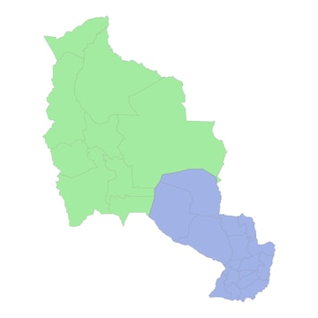
TEATRO DE GUERRA
Teatro de guerra
Son las regiones de tierra, mar y aire implicadas en la guerra.
Es de carácter total por el alcance de los medios
Se considera el territorio Nacional y la del hipotético adversario
TEATRO DE GUERRA

Slide 10

TEATRO DE OPERACIONES
Terrestre
Marítimo
Se desarrollan las operaciones Militares
Aéreo
Suma de las zonas de operaciones propias y del enemigo
Disponer el control y ocupación del territorio, el control de la población, los recursos existentes y ejercer el Gobierno Político y Militar.
Objeto.
Facilitar las operaciones Militares y la conducción de las Fuerzas para desarrollar la Maniobra Estratégica Operativa que nos permite alcanzar el Objetivo Militar”.
Finalidad.

Slide 11
TEATROS DE OPERACIONES

Slide 12
TEATRO DE OPERACIONES
Zona De Combate: Lugar donde realizan las operaciones las GG. UU. DE BB. CC.
X
X
Zona de combate
Zona de operaciones
X X
X X
Zona de etapas: Lugar donde ubican las instalaciones de Mantto. y otros órganos de apoyo Log.
Zona de etapas
X X
X X
Base logística: Lugar donde acumulan los recursos.
Base logística
Zona del interior
X X
X X
Zona del interior

Slide 13
TO CON ROSADO
ZONA DEL
INTERIOR
xxxx
BASE LOG
ZO
TO
xxx
xxx
ZONA DE ETAPAS
xxx
xxx
xx
ZONA COMB
xxx

